Slide 1
主題遊樂園滿意度之研究：
以六福村為例
姓名：王思雯 姓名：李政哲 姓名：曾宜蓉 姓名：尤資斐
學號：BG103017 學號：BG103024 學號：BG103056 學號：BG103060
指導老師：翁小芬老師

Slide 2
內容大綱
• 一、研究動機與目的
• 二、研究流程
• 三、主題樂園特性
• 四、六福村旅遊集團與主題樂園介紹
• 五、顧客滿意度
• 六 、六福村遊客流失探討
• 七、問卷設計與分析
• 八、研究結論與建議

Slide 3
研究動機與目的
• 一、探討消費者來到六福村的顧客滿意度。
• 二、探討六福村的經營狀況，分析主要的
行銷、銷售方法。
• 三、探討六福村擁有國家的肯定，從遊客 人數統計中發現旅遊人次逐年增加。

Slide 4

















研究流程
研究動機、目 的
六福村住宿 介紹
六福村遊客流 失探討
文獻回顧
顧客滿意度
問卷設計與 分析
研究結論與
建議

Slide 5
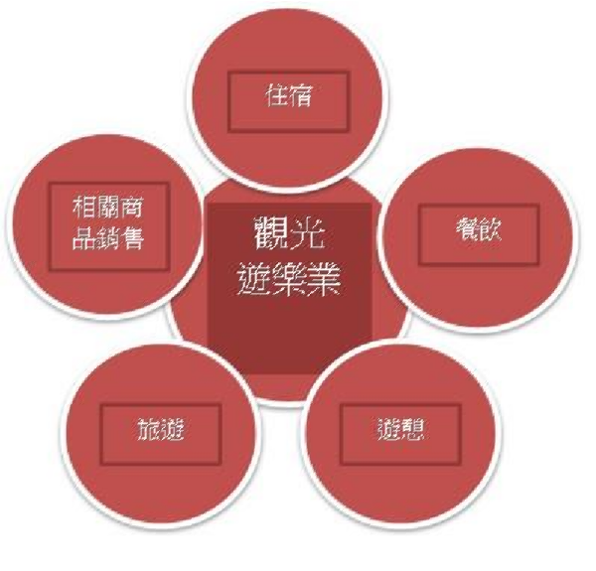

主題樂園特性

Slide 6
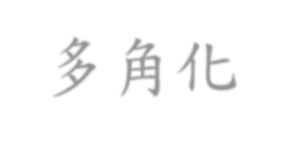


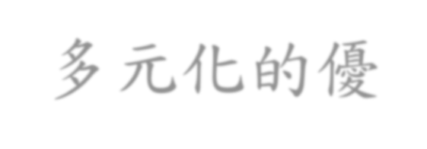
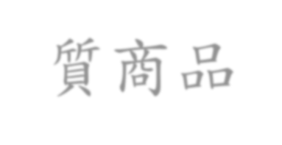
六福村集團介紹
• 六福旅遊集團朝多角化經營，包括六福客 棧、六福村主題遊樂園、墾丁六福莊渡假 飯店及關西六福莊生態渡假旅館、長春戲 院、六福皇宮The Westin Taipei，更將足事
業版圖至房地產推出六福居酒店式高檔住
宅。
• 提供客戶精緻及深度的服務及多元化的優 質商品是六福旅遊集團的經營目標。

Slide 7
六福村主題樂園介紹
• 六福村主題遊樂園位於臺灣新竹縣關西鎮， 為六福開發旗下的企業之一，前身為1979年 成立的六福村野生動物園，在1989年時開始 規劃擴建成為主題樂園，於1994年開放第一 個主題園區「美國大西部」。
• 目前遊樂園內共分為四大主題區域，分別 是「美國大西部」、「南太平洋」、「阿 拉伯皇宮」和「非洲部落」（野生動物 園）。

Slide 8
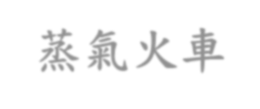


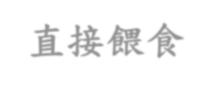
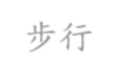
六福村動物園介紹（非洲部落）
草食區 | 猛獸區
搭著蒸氣火車緩緩越過大草原，食草可 愛動物就在身旁低頭吃草，讓遊客以不 同的角度來親近草原動物。 | 搭乘園區內專屬的猛獸區遊園巴士，進 入非洲部落猛獸區觀看各種動物，該區 有美洲黑熊、孟加拉虎、非洲獅、東非 狒狒等動物。
猴園 | 親親園
本區為東南亞最大之靈長類教育園區， 有30多種，共100多隻名列華盛頓公約 的珍貴猿猴，可以以步行方式觀賞，亦 可騎乘「猴子行大運」空中腳踏車由空 中腑看。猴園之成立主要因為六福村接 收已結束營業的ㄅㄆㄇ園區園內的猿猴。 | 本區內可讓遊客直接餵食山羊，親近小 動物，騎乘大馬、迷你馬、駱駝的好地 方。

Slide 9
顧客滿意度
• 何謂顧客滿意度？
•
顧客滿意－對一個產品可感知的效果（或 結果與期望值相比較後，顧客形成的愉悅或失 望的感覺狀態。
最早提出顧客滿意度理論文獻可以追溯到 1965年Cardozo發表的"An Experimental Study of Customer Effort, Expectation, and Satisfaction"。
早期在滿意度方面的研究主要集中在產品方面， 而Cardozo(1965)認為提高顧客的滿意度，會令
到顧客產生再次購物的行為，而且不會轉換其
它產品的觀點。
•

Slide 10




顧客需求結構
品質需求
• 包括性能、適用性、使 用壽命、可靠性、安全 性、經濟性和美學(外觀) 等。
價格需求
• 包括服務需求和心理及 文化需求等。
功能需求
• 包括主導功能、輔助功 能和兼容功能等。
外延需求
• 包括價位、價質比、價 格彈性等。

Slide 11
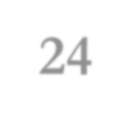
六福村遊客流失探討
北部主題樂園 | 中部主題樂園
新北市:野柳海洋世界、 雲仙樂園。 桃園縣:小人國主題樂園 。 新竹縣:小叮噹科學主題 樂園、六福村主題樂園 、萬瑞森林樂園。 宜蘭縣:綠舞莊園日式主 題遊樂區。 | 苗栗縣:香格里拉樂園、 火炎山溫泉度假村、西 湖渡假村。 台中市:東勢林場遊樂區 、麗寶樂園。 南投縣:泰雅渡假村、九 族文化村、杉林溪森林 生態渡假園區。 雲林縣:劍湖山世界。
南部主題樂園 | 東部主題樂園
台南市:頑皮世界、尖山 埤江南渡假村。 高雄市:義大世界。 屏東縣:八大森林樂園、 小墾丁渡假村、大路觀 主題樂園。 | 花蓮縣:遠雄海洋公園、 怡園渡假村。
觀光遊樂業係指經主管 機關核准經營觀光遊樂 業設施之營利事業，目 前領有執照且經營中業 者計有24家。

Slide 12
四大遊樂園水上設施比較
六福村（5種） | 九族文化村（2種）
大峽谷 獨木舟 急流泛舟 火山歷險 六福村水樂園 | 加勒比海探險 金礦山探險
麗寶樂園（10種） | 劍湖山世界（9種）
人魚木舟 叢林泛舟 火山冒險 急速勇士 巫師飛艇 鯊魚浪板 阿酉灣 漂漂河 碰碰船 大海嘯 | 龍捲風 大碗公 大船塢 威京海灘 維京巨浪 激流獨木舟 小威漂漂河 火山島寶藏 小威的海盜村水樂園

Slide 13
四大樂園門票比價
 | 六福村 | 麗寶樂園 | 九族文化村 | 劍湖山世界
成人票 | 999 | 800 | 780 | 799
學生票 | 899 | 700 | 680 | 699
兒童票 | 499 | 550 | 580 | 599
博幼票 | 399 | 400 | 390 | 399

Slide 14
遊樂園年度入園人數比較
年度 | 六福村 | 麗寶樂園 | 九族文化村 | 劍湖山世界
100 | 1.193.885 | 804.785 | 1.559.764 | 1.284.988
101 | 1.189.250 | 734.073 | 1.343.060 | 1.154.586
102 | 1.083.798 | 995.705 | 1.021.743 | 1.120.235
103 | 1.564.754 | 1.098.279 | 937.480 | 1.121.634
104 | 1.630.245 | 829.838 | 906.855 | 1.123.954

Slide 15
問卷設計方法
•
本研究對象以六福村遊客為主體，並於 2016年12月7日至2016年12月10日止，發放給有 去過六福村的民眾、GOOGLE表單收集問卷。
合計發放300份問卷，實際回收300份問卷，
有效問卷272份，無效問卷28份。
無效問卷是在作答時，將問卷中的滿意度 調查從第９題到２８題作答時都填寫同一個答 案，或是其中有少勾選到幾題，會嚴重影響到 調查結果，因此將這些問卷視為無效問卷，並 不影響到最後的結果分析。
•
•

Slide 16
六福村ＳＷＯＴ分析
優勢（Ｓｔｒｅｎｇｔｈｓ） | 劣勢（Ｗｅａｋｎｅｓｓｅｓ）
１、國內少有結合野生動物園與機械式的遊樂園。 ２、營造出異國風味且機械設備一直推層出新，刺 激大眾前往消費的意願。 ３、市場佔全台灣的一半人口。 | １、台灣北部３月至５月多為梅雨季，而且冬天東 北季風的強勢，甚至到了暑假期間雨量驚人，所以 天氣為其劣勢。 ２、六大主題樂園區分不夠明顯 ３、南部消費者在交通方面較不便利。
機會（Ｏｐｐｏｒｔｕｎｉｔｉｅｓ） | 威脅（Ｔｈｒｅａｔｓ）
１、由於周休二日的實施帶來大量休閒人口，尤其 位在北部休閒人口比中南部遊樂區來得多。 ２、整合北部優勢及六福皇宮等事業體成為一連結 休閒體系。 ３、經由消費者的口碑相傳打出良好的知名度。 | １、由於開發較久，且票價也是居高不下，容易造 成客源流失。 ２、第二高速公路的漸層讓消費者容易到中南部地 區遊玩也是一大威脅。 ３、較不針對小孩及老人家設計適合的遊樂設施。

Slide 17
研究結論
藉由問卷調查分析後，針對六福村遊樂設施、野生動物園、住宿問題等， 提出研究結論如下：
• （一）滿意度之圓餅圖中，可以發現大部分遊客對於遊樂設施的安全
性、刺激性以及等候時間等主要是「滿意」佔多數，次之為普通。
• 六福村遊樂設施雖然「滿意」佔多數，但等候時間普通大幅領先於滿 意，由此可知部分的遊客對於等候時間方面還有很大的進步與改善空 間的。
• （二）滿意度之圓餅圖中，可以發現大部分遊客對於野生動物園的安 全性、多元性以及導覽明瞭度等主要是「滿意」佔多數，次之為普通。
• 六福村野生動物雖然「滿意」佔多數，但導覽明瞭度普通大幅領先於 滿意，由此可知部分的遊客對於導覽明瞭度方面還有很大的進步與改 善空間的。
• （三）滿意度之圓餅圖中，可以發現大部分遊客對於票價價格的滿意 度主要是「普通」佔多數，次之為滿意。可得知遊客對六福村的票價 不是很滿意，因六福村的票價是台灣所有遊樂園中最昂貴的，若能調 整票價滿意度會有很大的變更。

Slide 18
研究建議
• 針對六福村遊樂設施建議
• 在六福村內的遊樂設施方面，若能新增一些創新的遊樂設施，或 是改善遊客等候時間的問題，能吸引更多遊客前往遊玩，也能降低遊 客對於等候時間的抱怨。當寒暑假或連假來臨時，大家都會想到遊樂 園，如果能多一點促銷或活動會吸引更多遊客前往。
• 針對六福村野生動物園建議
• 在六福村內的野生動物園方面，若能加強訓練導覽員的解說能力， 會讓前往觀看野生動物園的遊客更加了解這些動物的習性以及遊客之 後會更有興趣前往六福村看野生動物，也會讓來看過的遊客印象深刻。
• 針對六福村門票票價建議
• 六福村在台灣算是有知名度的主題遊樂園但是票價比其他主題遊 樂園來的高，對於現在經濟不景氣的狀況應該調降一些，雖然在國定 假日時會推出票價優惠但是反而會造成交通阻圔，遊客買門票都要多 跑一趟至各大書局買票或是搭配專案才能買到優惠票。

Slide 19
簡報結束
感謝聆聽

